Slide 1
Unité 3
La reproduction sexuée
chez les plantes sans fleurs

Slide 2
Activité 3
La reproduction séxuée
chez les fougères

Slide 3
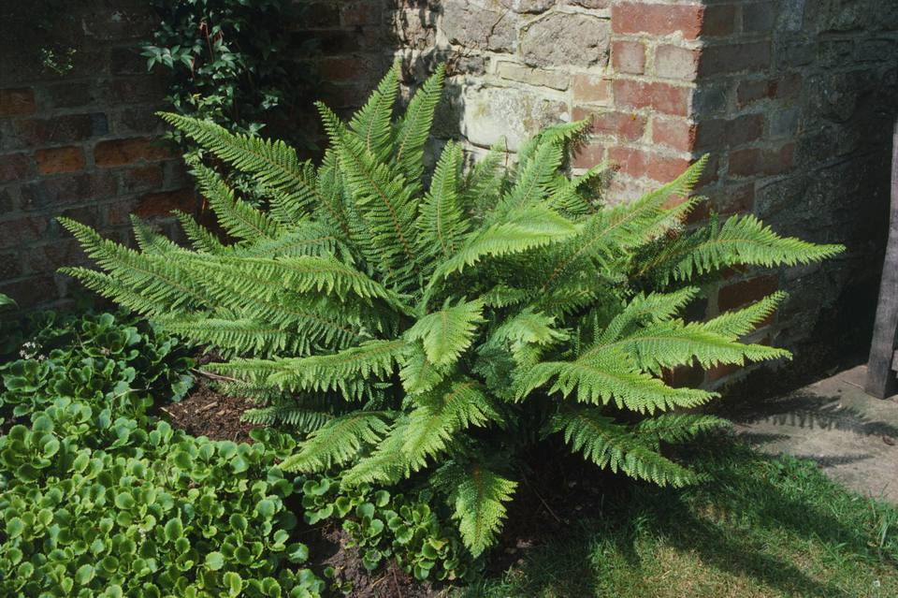

Slide 4
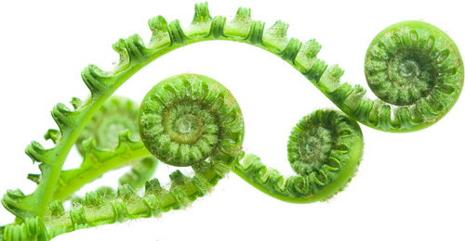

Slide 5
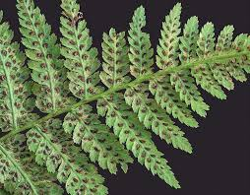

Slide 6
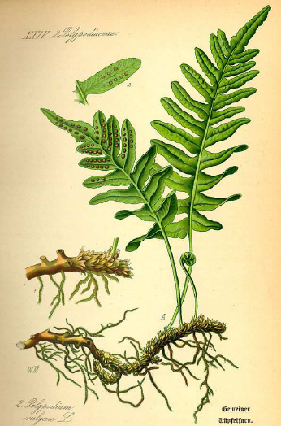

Slide 7
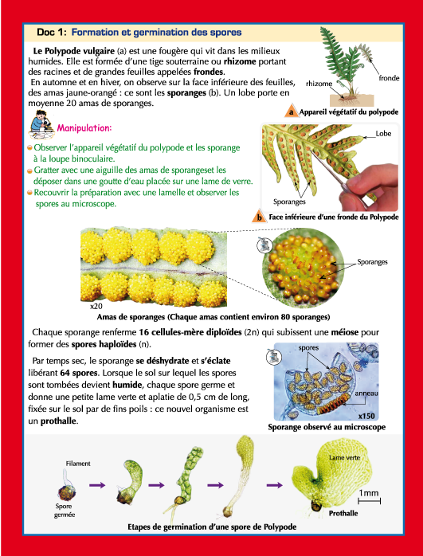

Slide 8
Lors de la maturité sexuelle, on observe sur la face inferieur des frondes des amas de sporanges.
Au niveau de chaque sporange, une cellule mère diploïde subit une méiose suivie de plusieurs mitoses qui aboutissent à la formation de plusieurs cellules haploïdes: ce sont les spores.
Les spores sont libérées après éclatement du sporange suite à sa maturation. La spore au contact d’un substrat humide germe et donne après une succession de mitoses un minuscule prothalle foliacé, organisme pluricellulaire haploïde (n).

Slide 9
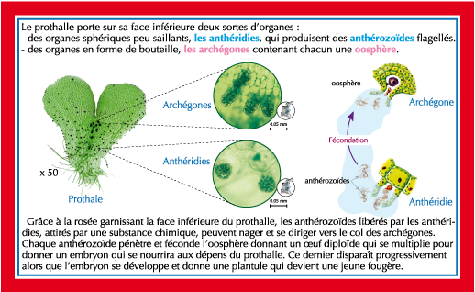

Slide 10
Le prothalle est un gamétophyte à la fois il porte les organes qui produisent les gamètes mâles, les anthéridies, et les organes qui produisent les gamètes femelles, les archégones.
L’anthéridie libère les gamètes mâles qui sont des cellules flagellé mobiles dans l’eau. Les gamètes mâles rejoignent le canal de l’archégone. Au fond de ce dernier un gamète mâle féconde un gamète
femelle (oosphère).
Des fécondations résultent des zygotes qui donnent par mitoses des embryons qui reforment de nouveaux polypodes (sporophytes).
Au début de leur développement, les embryons parasitent le gamétophyte qui s'épuise et meurt quand l'embryon a formé une première feuille et une première racine, devenant ainsi autonome.

Slide 11
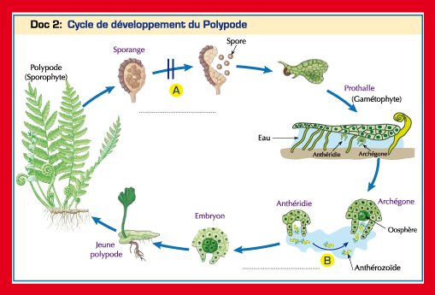

Slide 12
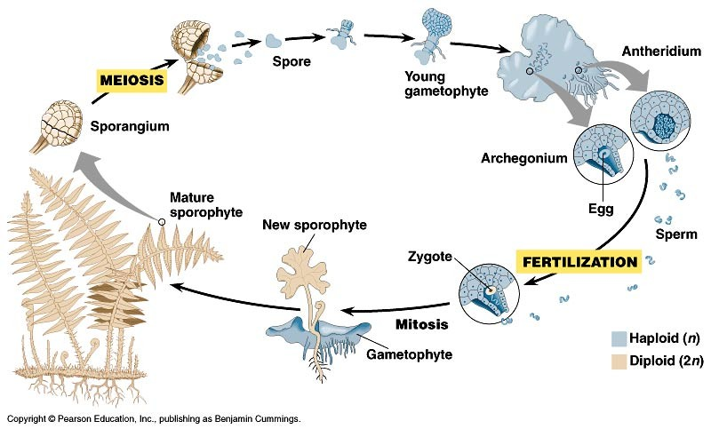

Slide 13
Schéma du cycle chromosomique
Le cycle du polypode est digénétique haplo-diplophasique.

